Slide 1
ONDERTITEL PRESENTATIE 28 pt

Slide 2
Jeugdhulp Don Bosco Vlaanderen
Afdeling Vlaams- Brabant
Dagcentrum De Wip (dagbegeleiding in groep en contextbegeleiding)
1 Gezin 1 Plan
WelWijzer
P.L.E.K! Zennevallei – Pajottenland (extern – basisonderwijs)
P.L.E.K! Don Bosco Brussel (intern – secundair onderwijs)

Slide 3
P.L.E.K! Zennevallei – Pajottenland
Project voor Leerlingen in Eigen Kracht
School ondersteunend project voor het basisonderwijs

Slide 5
Visie

Slide 6
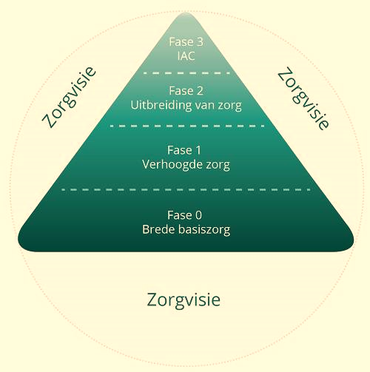
Visie

Slide 7
Het inlassen van een PAUZE
Het doorlopen van een PROCES
Het bieden van PERSPECTIEF

Slide 8
Doelstelling
Kwaliteitsvolle trajectbegeleiding
- op maat uitgewerkt, tijdelijk van aard en flexibel inzetbaar –
afhankelijk van de ondersteuningsnoden van de leerlingen en de school
-) positief gedrag op school te versterken
-) een positief schoolklimaat te bevorderen
-) schooluitval te verminderen

Slide 9
Doelgroep
Leerlingen uit het basisonderwijs voor wie het schools traject moeilijk loopt of dreigt vast te lopen of reeds vastgelopen is.
waarbij gedragsmoeilijkheden op school vaak het symptoom van sluimerende, onderliggende contextproblemen.
In combinatie met een inzet naar en van de mensen die hen omringen: ouders/ opvoedings-verantwoordelijken; klasgroepen; leerkrachten; zorgcoördinatoren.
Het project is inzetbaar voor scholen in het basisonderwijs in de regio Zennevallei – Pajottenland

Slide 10
Werking
Begeleidingstraject houdt in :
De individuele begeleiding van de leerling
steeds in combinatie met een contextbegeleiding (ouders/ opvoedingsverantwoordelijken, ..) en in nauwe samenwerking met de school en het CLB, eventueel ander betrokken hulpverleners
eventueel aangevuld met een ondersteunend groepsaanbod: atelierwerking – groepstraject.

Slide 11
Traject
De aanmelding voor P.L.E.K! gebeurt door het CLB via het Meldpunt SI – Vlaams- Brabant. https://www.meldpuntsi.be/
Trajectbegeleider neemt contact op met de school / het CLB ifv vraagverheldering.
Aanmelding wordt besproken op het teamoverleg
Intakegesprek in aanwezigheid van de verschillende betrokkenen
Uitvoering plan van aanpak obv doelenplan
Afrondingsgesprek
Nazorg ovv opvolgingsgesprekken met de leerlingen, de ouders/ opvoedingsverantwoordelijken, leerkracht

Slide 12
Contact
Locatie: Hoogveld 1 – 1501 Buizingen
Tel: 0475 501 299
plek.basisonderwijs@gmail.com
Projectcoördinator: Elke Dannau 0491 994 481
Trajectbegeleiders: Tine Dubus – Dorien Herremans
https://www.jeugdhulpdonbosco.be/vlaams-brabant/plek

